Slide 1
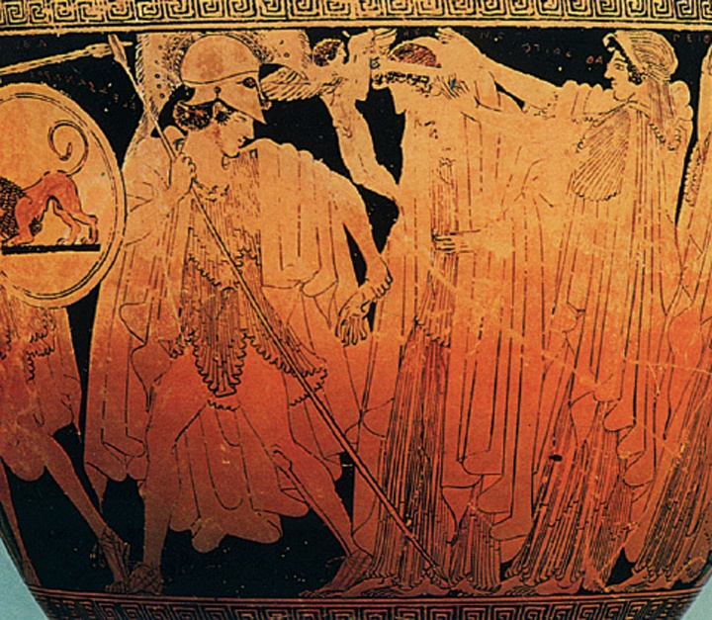
Ο τρωικός πόλεμος

Slide 2
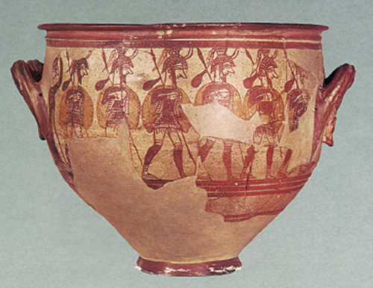
H Υφιγένια

Slide 3
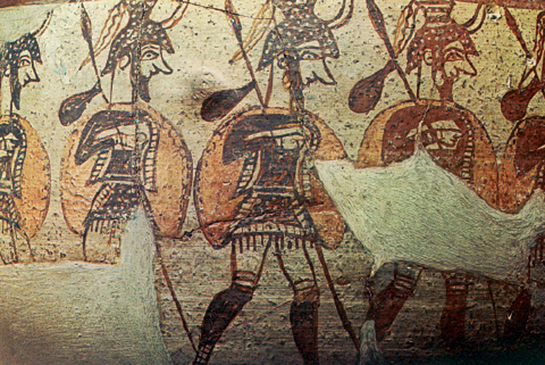
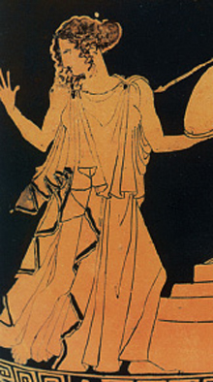
ΤΟ ΜΗΛΟ ΤΗΣ ΕΡΙΔΑΣ
‘Ερυδα =θεά της φιλονικίας
Έιχε αφήσει στο τραπέζι ένα χρυσό μήλο

Slide 4
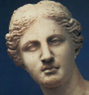
Η Αφροδητι

